Slide 1
금융모형과 기계학습 모형을 이용한 다국가 실현변동성 예측
: 거시 구간 및 시장 특성에 따른 차별적 효과 분석
팀명: FINTEL
팀원: 황희석(팀장) · 구교현 · 송준혁 · 이건희
DSC3028 데이터사이언스캡스톤프로젝트 / 담당교수: 정미나
성균관대학교 글로벌융합학부 · 2026.05.15

Slide 2
1. 연구 배경 및 문제 정의
■ 변동성 예측의 중요성
■ 연구 질문
• 변동성 = 시장 위험·불확실성의 핵심 지표
• 포트폴리오 위험관리·자산배분·파생상품 가격결정의 직접적 input
• 외생 충격 시 변동성 폭증 + 국가 간 동조화 강화
• Q1. 금융모형과 ML 모형 중 어느 접근이 국가별 RV 예측에서 더 낮은 오차를 산출하는가?
• Q2. 평시·위기 구간에서 유효한 정보집합과 최적 모형은 어떻게 변화하는가?
• Q3. Core → Momentum → Extended 정보 확장은 단조적 개선을 보이는가, 시장·구간별 차별성을 보이는가?
• Q4. ML 모형의 RV 예측 성능 개선을 위해 어떠한 모델 설계가 필요한가?
■ 기존 baseline의 한계
• GARCH·HAR-RV는 univariate 자기상관 구조만 활용
• 거시변수·spillover·비선형 관계 학습 불가
• 위기 시 결합분포 구조 변화 포착 어려움

Slide 3
2. 데이터 (1) — 출처 · 시장 · 구간
■ 데이터 출처 (2000.01 ~ 2022.06, 약 23년)
• 예측 타깃: Oxford-Man Realized Library — 5분 고빈도 수익률 기반 일별 RV
• 시장 가격(OHLCV, 로그수익률): DataGuide / Fnguide
• 내재변동성·금리: Bloomberg Terminal
• 환율·원자재(WTI·Gold·CRB): Investing.com
• 경제정책 불확실성(EPU): PolicyUncertainty.com
■ 분석 단위: 3 시장, 4 구간 = 12 (시장, 구간) 조합
• 시장: S&P 500 (US), KOSPI (KR), Nikkei 225 (JP)
• 거시 구간: 평시(Normal) · 9·11 · 글로벌 금융위기(GFC) · COVID-19
– 9·11 — 지정학적 충격 / GFC — 시스템적 금융위기 / COVID-19 — 팬데믹 충격

Slide 4
2. 데이터 (2) — Feature Tier · 전처리
■ Feature Tier — 위계적 ablation 설계
■ 전처리
• Core (10개): 과거 RV, 수익률, 하방위험 등 기본 시장 정보
• Momentum (14개): + 변동성 추세 정보 (momentum_1w/1m/3m/6m)
• Extended (28개): + 금리·환율·원자재·EPU·내재변동성·국가 간 spillover 등 거시·외생 정보
• 변수 유형 5종: 변동성 / 수익률 / 모멘텀 / 거시·외생 / 캘린더
• 변동성 계열: log1p + RobustScaler
• 수익률·원자재: RobustScaler 단독
• 거시·spillover 결측: Forward-fill
• shift(1) 적용 — 미래 정보 누수 차단
• Scaler는 Train 데이터로만 fit 후 Valid·Test에 transform

Slide 5
3. 분석 방법 — 모형 · 프로토콜 · 평가 지표
■ 비교 모형 (총 7종)
■ 평가 지표
• 금융 baseline (2종): GARCH(1,1), HAR-RV
• ML 모형 (5종): Ridge, ElasticNet, Huber, LightGBM, XGBoost
• 정규화 선형 3종 + 그래디언트 부스팅 트리 2종
• RMSE_CV (주된 지표): RMSE / mean(y)
– 시장 간 RV 스케일 차이 통제
• RMSE: 절대 오차 크기
• QLIKE: 변동성 손실 비대칭성 (Hansen & Lunde, 2005)
– ML 튜닝의 목적함수로도 사용
■ 평가 프로토콜
• Static — 최종 적합 표본으로 1회 적합 → test 전체 일괄 예측
• Expanding walk-forward
— 매 step 누적 관측치로 재적합 (금융=1, ML=5)
• ML 튜닝: Optuna TPE (linear 15 trials, tree 30 trials, seed=42)

Slide 6
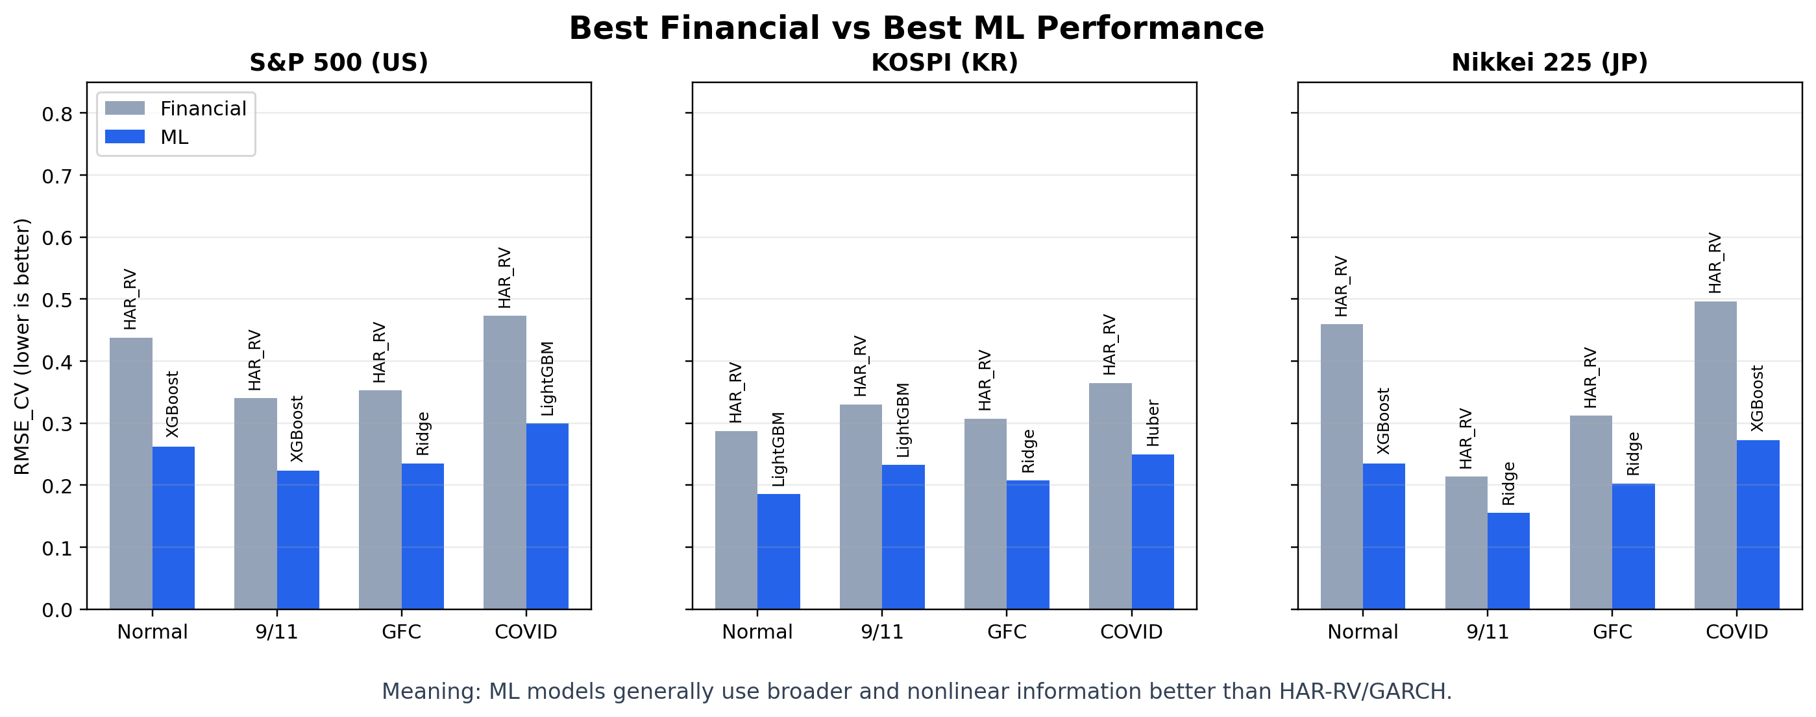
4.1.1 ML 모형과 금융모형의 비교
■ 핵심 결과
• 전체 12/12 (시장, 구간) 조합에서 ML > 금융모형
• 평균 개선폭 약 36% (27~49% 범위)
• 최대 격차: 일본 평시 HAR-RV 0.459 → XGBoost 0.235 (−48.8%)
• HAR-RV가 전 구간에서 GARCH(1,1)를 지배
• GFC: 세 시장 모두 Ridge — 강한 정규화 우위
• 평시·COVID-19: 트리 앙상블 우위

Slide 7
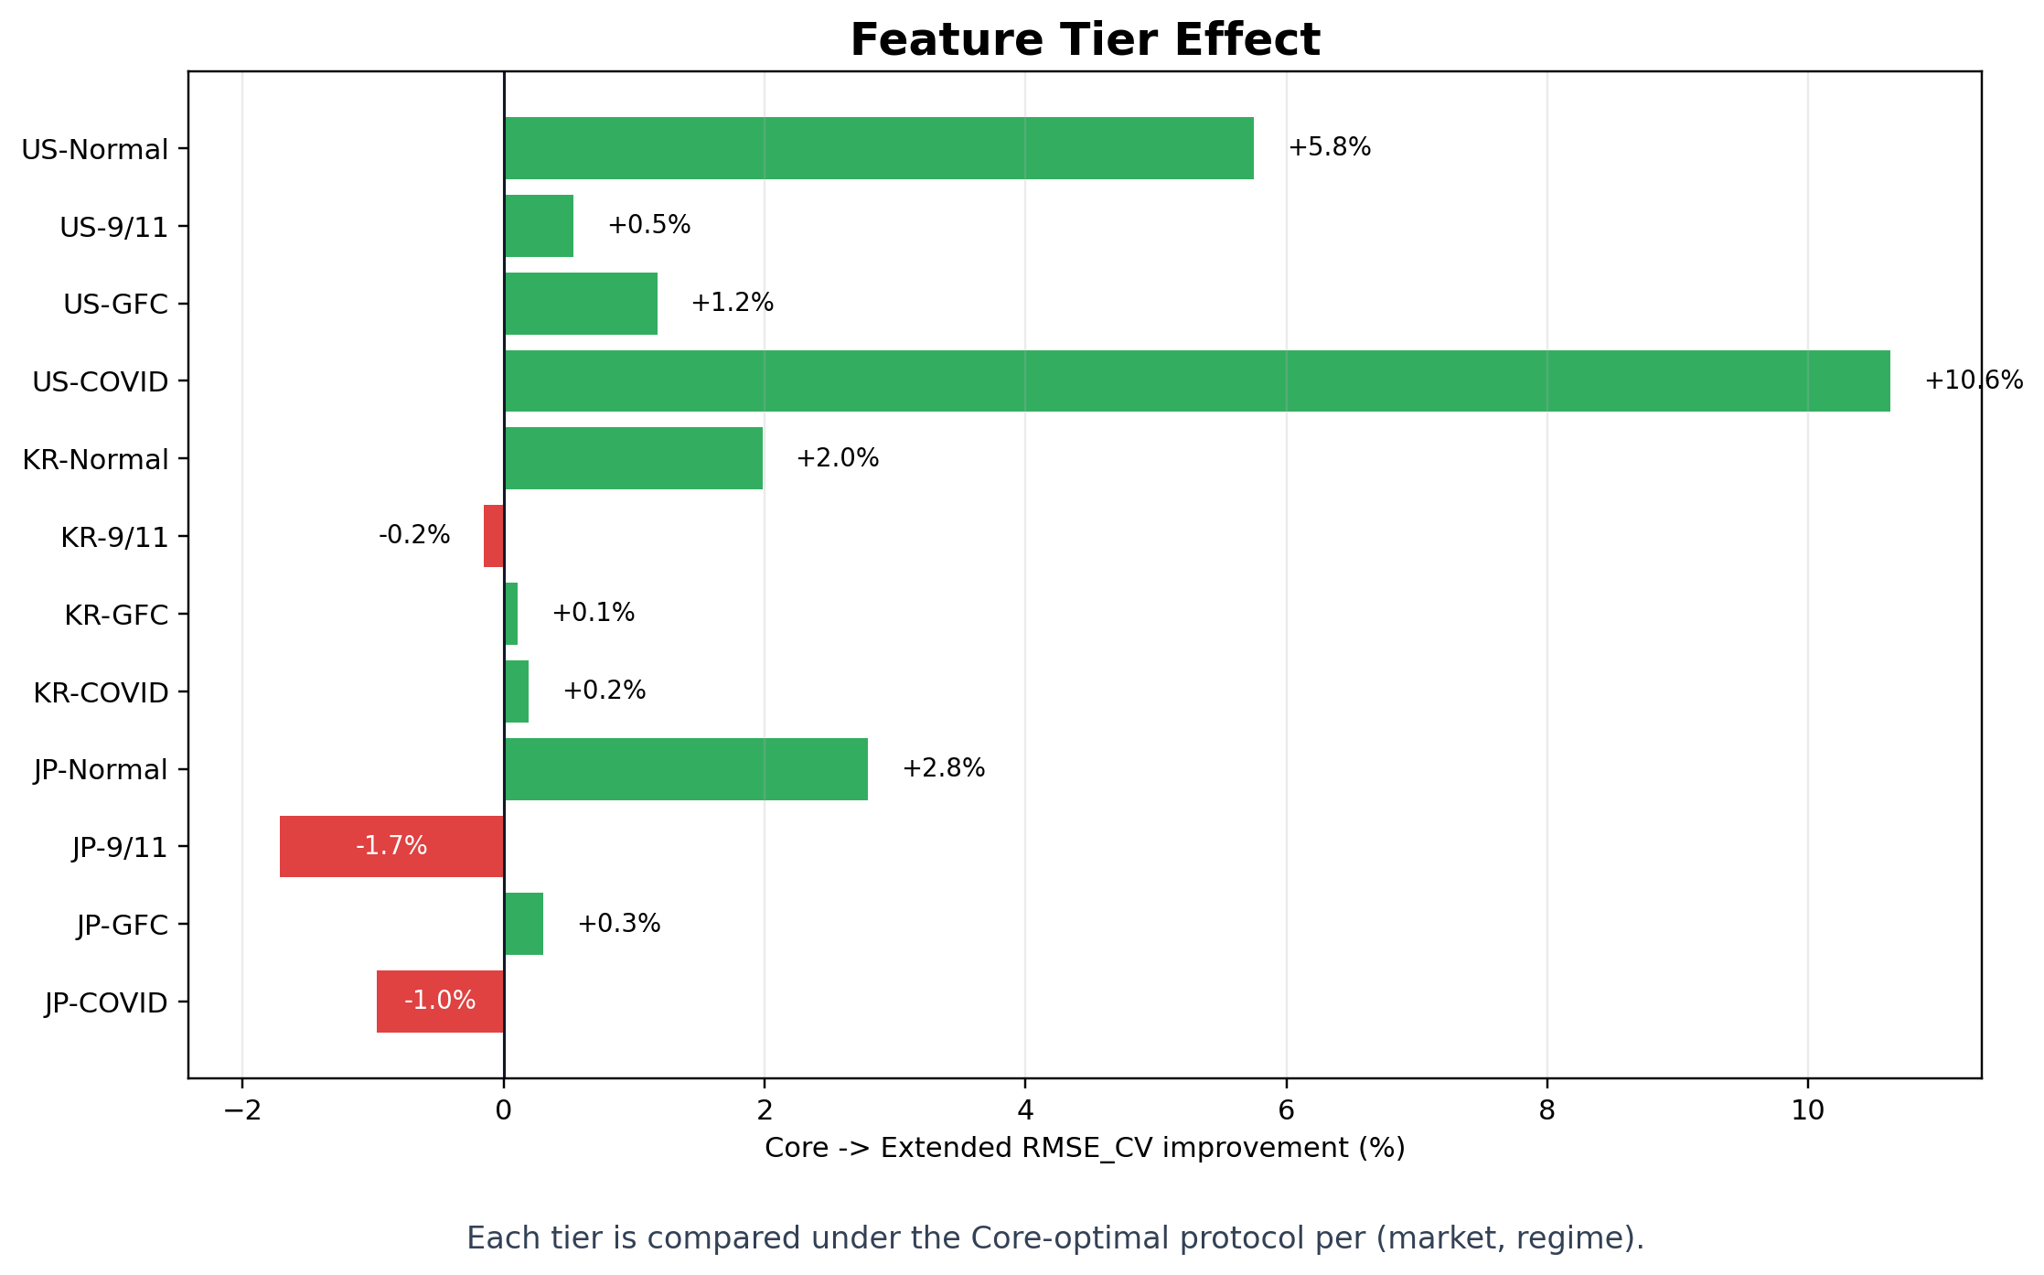
4.1.2 Feature Tier 효과
■ 핵심 결과
• 최대 개선: 미국 COVID-19 +10.6%
• 평시 모두 양의 개선: US +5.8% / JP +2.8% / KR +2.0%
• 음의 개선폭 (Extended 오히려 악화): JP 9·11 −1.7%, JP COVID-19 −1.0%
• 한국 시장: 전 구간 ±2% 이내
→ 거시·국제 변수의 한계 기여 미미
• 시장에 따라 비대칭적 효과

Slide 8
4.2.3 (a) S&P 500
관측: 미국 시장 Extended tier 한계효과 — 평시 +5.8%, COVID-19 +10.6%
■ 두 조건의 동시 충족
• 조건 1 — 시계열 변동성: Fed의 능동적 정책금리 조정, 미국 EPU의 폭넓은 변동
• 조건 2 — Leading content: 거시·정책 변수가 RV 변화에 시간 선행적으로 작동
■ COVID-19 시기 압도적 개선폭 (+10.6%)의 메커니즘
• Fed 2020년 3월 무제한 양적완화 + zero금리 + 회사채 매입 facility
• 미국 EPU 지수가 표본 평균의 4배 상회 — 정책 채널 극단 활성화
• 미국이 글로벌 금융사이클의 source — 미국 거시 변수가 RV에 대한 leading information

Slide 9
4.2.3 (b) KOSPI
관측: 한국 시장 Extended tier 한계효과 — 전 구간 ±2% 이내 (평시 +2.0%, 9·11 −0.2%, GFC +0.1%, COVID-19 +0.2%)
■ 첫 번째 redundancy — 시장 통합도
• KOSPI 외국인 비중 ~30%대 — 신흥시장 최상위 통합도
• 글로벌 자본흐름과 위험선호 변화가 KOSPI 변동성에 매우 신속히 internalize
• 자기 RV 시계열이 글로벌 latent factor의 *근사 충분통계량* — spillover 변수는 복제 정보
■ 두 번째 redundancy — 거시 변수의 내생적 후행성
• 한국은행 정책금리 결정이 Fed 사이클에 후행적으로 동조
• 신흥시장이 글로벌 자본흐름 환경에서 정책 자율성을 구조적으로 제한받음
• 한국 거시 변수는 leading이 아닌 coincident-or-lagging — Core 자기상관에 가산적 기여 거의 없음

Slide 10
4.2.3 (c) Nikkei 225
관측: 평시 +2.8% (약한 양) vs 위기 음수 (9·11 −1.7%, COVID-19 −1.0%) — 평시-위기 비대칭
■ 메커니즘 1 — BOJ 비전통 정책으로 거시 변수 시계열 변동성 결여
• 1999 ZIRP → 2001 QE → 2013 QQE → 2016 YCC: 영구적 비전통 통화정책 체제
• 일본 정책금리·단기금리가 사실상 상수
■ 메커니즘 2 — 위기시 yen 채널에 따른 효과를 Feature 세트가 포착하지 못함
• 위기 시 yen safe-haven flow + carry trade unwinding + BOJ FX 개입
• Extended tier의 spillover·EPU·정책금리·FX 변화율 변수로는 포착되지 않음
• 위기 구간에서 두 메커니즘 결합 → 추가 변수가 신호 대신 noise → 음의 개선폭

Slide 11
5. 분석의 한계 · 윤리 · 향후 연구 계획
■ 분석의 한계와 제약
■ 향후 연구 및 개선 계획
• 1일 후(h=1) 예측에 한정 — 본 연구 가장 본질적 제약
• Feature 집합: yen carry positioning, BOJ FX 개입 신호 등 시장 고유 변수 미포함
• 9·11 위기 train 표본 약 340일 — 통계적 신뢰도 제한
• 딥러닝 모형 추가 (담당: 황희석·이건희, ~5월 4주)
– 1D-CNN, TCN, LSTM, TST 후보 / 동일 평가 격자
– TCN dilation [1, 5, 22] = HAR-RV의 비선형 확장
• 자체 Group-Structured NN
(담당: 구교현·송준혁, ~5월 4주)
– 28개 feature를 Core/Momentum/Macro/Spillover 4그룹 분리
– Gating module로 그룹별 기여 가중치 학습 — by-design 해석성
• 최종 보고서 통합 (전원, ~6월 2주)
■ 윤리적 · 법적 고려사항
• 공인 금융 데이터 제공기관의 시장가격·거시지표 — 개인 식별 정보 無
• Oxford-Man = 학술 목적 공개 DB / Bloomberg·DataGuide = 기관 라이선스 내 사용
• 데이터는 학술 분석 한정 — 상업적 재배포 없음

Slide 12
Q & A

